Slide 1


Slide 2
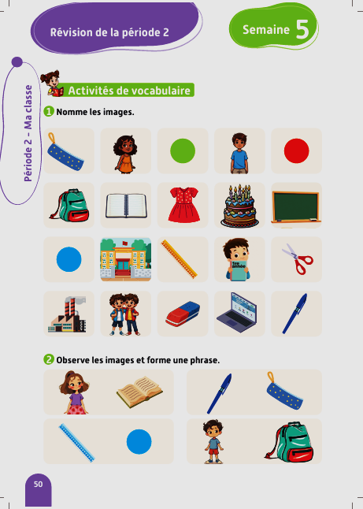
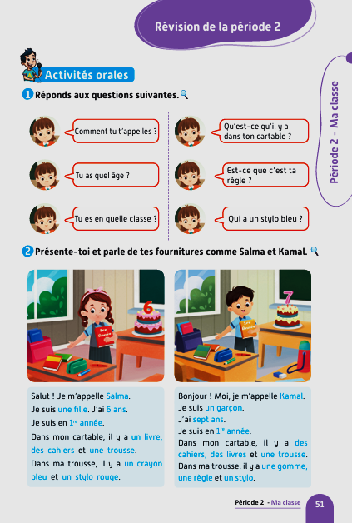
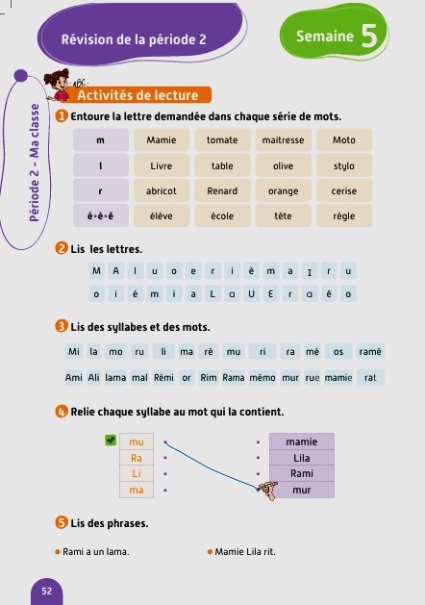
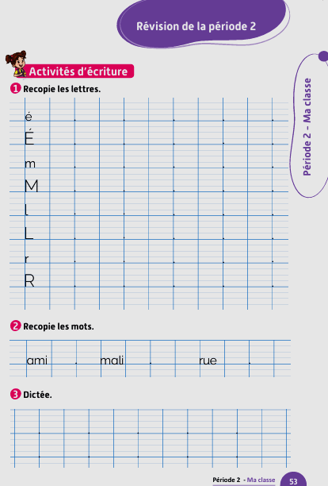
Contenu de la semaine
Réservé à l’enseignant (e)

Slide 3

Regardez cette liste. Qui veut passer au tableau pour montrer la lettre - e - ?
I e o a o i A O i o a E

Slide 4
Qui veut passer au tableau pour montrer la lettre – m - ?
I e m a A i M O i m a E

Slide 5
Qui veut passer au tableau pour montrer la lettre - l - ?
I e L a A i M O i l a E L

Slide 6
Regardez cette liste. Qui veut passer au tableau pour montrer la lettre - r - ?
I e L r A i M O R l a E r

Slide 7
Est-ce qu’il y a la lettre e dans ce mot ? Qui veut passer au tableau pour la montrer ?
Étagère

Slide 8
Est-ce qu’il y a la lettre e dans ce mot ? Qui veut passer au tableau pour la montrer ?
règle

Slide 9
Est-ce qu’il y a la lettre e avec l’accent circonflexe dans ce mot ? Qui veut passer au tableau pour la montrer ?
fête

Slide 10
Est-ce qu’il y a la lettre m dans ce mot ? Qui veut passer au tableau pour la montrer ?
lama

Slide 11
Est-ce qu’il y a la lettre m dans ce mot ?
Maison

Slide 12
Est-ce qu’il y a la lettre m dans ce mot ?
tomate

Slide 13
Est-ce qu’il y a la lettre l dans ce mot ? Qui veut passer au tableau pour la montrer ?
Livre

Slide 14
Est-ce qu’il y a la lettre l dans ce mot ? Qui veut passer au tableau pour la montrer ?
chocolat

Slide 15
Est-ce qu’il y a la lettre l dans ce mot ? Qui veut passer au tableau pour la montrer ?
Immeuble

Slide 16
Qui veut passer au tableau pour lire les lettres?
m
a
o
é
A
i
u

Slide 17
On continue. Qui veut passer au tableau pour lire les lettres ?
l
ê
o
A
e
M
r

Slide 18
Qui veut passer au tableau pour lire les syllabes ?
ma
mi
mo
mu
me
mé

Slide 19

Répétons ensemble.
ma
mi
mo
mu
me
mé

Slide 20
Qui veut passer au tableau pour lire les syllabes ?
la
lo
lu
li
le
lé

Slide 21
Répétons ensemble.
la
lo
lu
li
le
lé

Slide 22
Qui veut lire ?
lama lola rue
lima léla mamie

Slide 23
Relisons ensemble.
lama lola rue
lima léla mamie

Slide 24



Plan de la séance
Réservé à l’enseignant (e)
Lecture de lettres : é - è - ê - m - l - r.
2, Activité 2
Travail sur le livret.

Slide 25

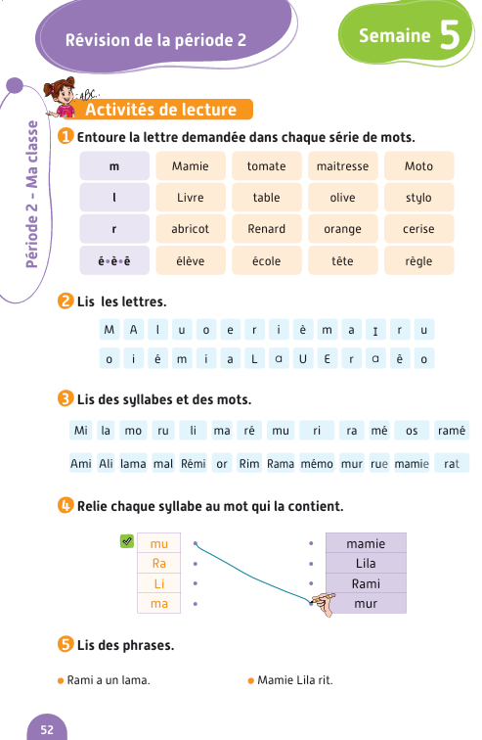
Prenez vos livrets à la page 52.

Slide 26

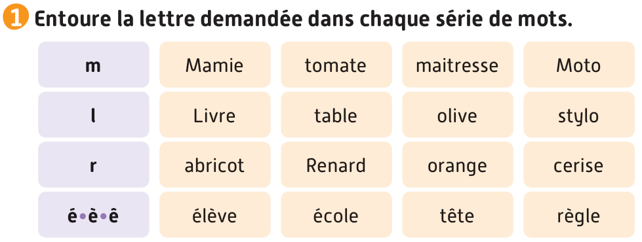
On va faire l’activité 1. Je vais vous expliquer la consigne. Ensuite, je vais circuler entre les rangs pour vous aider.

Slide 27
Corrigez.

Slide 28
Prenez vos livrets à la page 52.

Slide 29
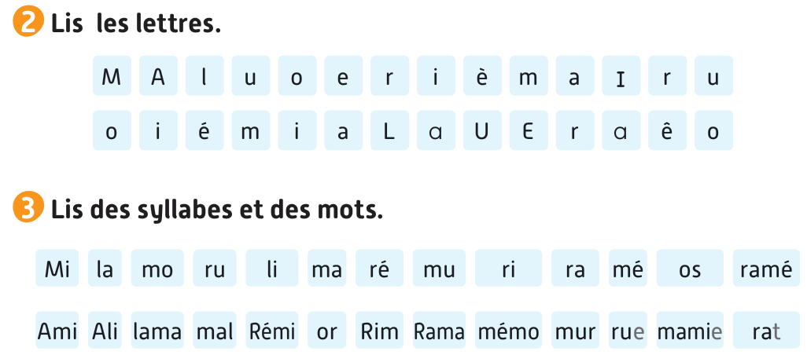

On va faire les activités 2 et 3. Lisez les lettres à votre voisin. Chacun son tour. Je vais circuler entre les rangs pour vous aider.

Slide 30
Prenez vos livrets à la page 52.

Slide 31
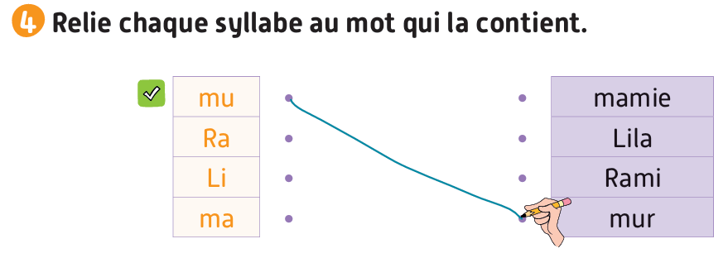
On va faire l’activité 4. Je vais vous expliquer la consigne. Ensuite, je vais circuler entre les rangs pour vous aider.

Slide 32
Corrigez.

Slide 33


La séance d’aujourd’hui est terminée. À la maison, lisez les phrases.

